Slide 1
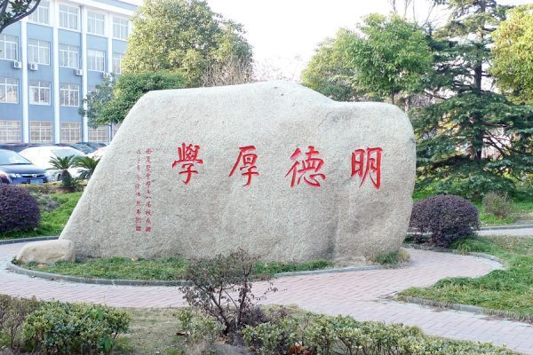
三角函数在实际问题中的应用 常州市西夏墅中学 邓兵

Slide 2
(一)自主探究
请独立思考以下几道习题,写出必要的解题步骤和结果,记录下解题中碰到的困难和问题,并思考:本题中的实际问题转化为什么样数学问题?你是如何解决这个数学问题的？

Slide 3
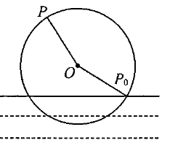
1.一半径为4米的水轮如图,水轮圆心$O$距离水面2米,已知水轮每分钟逆时针转动4圈,如果当水轮上点$P$从水中浮现时(图中点$P_{0}$)开始计时.
(1)将点$P$距离水面的高度h(米)表示为时间t(秒)的函数;
(2)点$P$第一次到达最高点要多长时间?
(3)在点$P$每转动一圈过程中,有多少时间点$P$距水面的高度不小于$2+2\sqrt{3}$米.

Slide 4
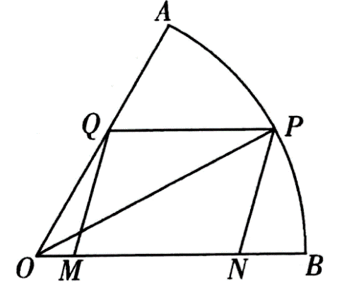
2.如图,现在要在一块半径为$1m$.圆心角为$60°$的扇形纸板$AOB$上剪出一个平行四边形$MNPQ$,使点$P$在$AB$弧上,点$Q$在$OA$上,点$M,N$在$OB$上,设$∠BOP=θ$，平行四边形$MNPQ$的面积为$S$.（1）求$S$关于$θ$的函数关系式;（2）问如何裁剪，才能使平行四边形$MNPQ$的面积$S$最大,并求出最大值.

Slide 5
(二)合作交流
小组合作，讨论解决问题的一般策略，并写下方法和步骤

Slide 6
(三)课堂小结
1.解实际应用题的一般步骤:
(1)建模:通过审题、设元、立式等，将实际问题转化为数学问题；
(2)解模:选择适当的方法,解决数学问题;
(3)作答:通过作答,将数学问题的结果转化为实际问题的结果.

Slide 7
(三)课堂小结
2.通过三角知识,将实际问题转化为三角函数问题,这些问题常常包括:
(1)建立函数关系式;
(2)研究简单的三角方程的解;
(3)研究简单的三角不等式的解集;
(4)求三角式的最值或取到最值时的条件等.

Slide 8
(三)课堂小结
3.在解决三角式最值问题时,常见的类型和方法有:
(1)转化为 的最值;
(2)通过换元,转化为代数函数最值问题,用相应的函数知识或不等式知识去解决;
(3)通过导数,研究最值.

Slide 9
谢谢

